Slide 1
Anforderungen an Leistungserbringer aus Sicht der Organisationsentwicklung
Birgitta Neumann
Vorabinfo

Slide 2
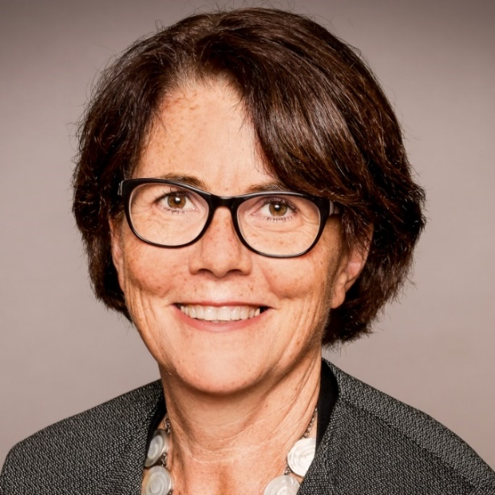
Kurze Vorstellung
  Zuständigkeit:
    Marktfeldleitung EGH & KiJu
    Management- und Organisationsberaterin
    conPrimo
  Fachliche Schwerpunkte:
    Strategische Neuausrichtung und Begleitung der nachhaltigen Umsetzung der neuen gesetzlichen Vorgaben
    Vertrieb, Marketing, Öffentlichkeitsarbeit, Netzwerkbildung
    Konzeption und Umsetzung von inklusiven Leistungsangeboten
Birgitta Neumann

Slide 3
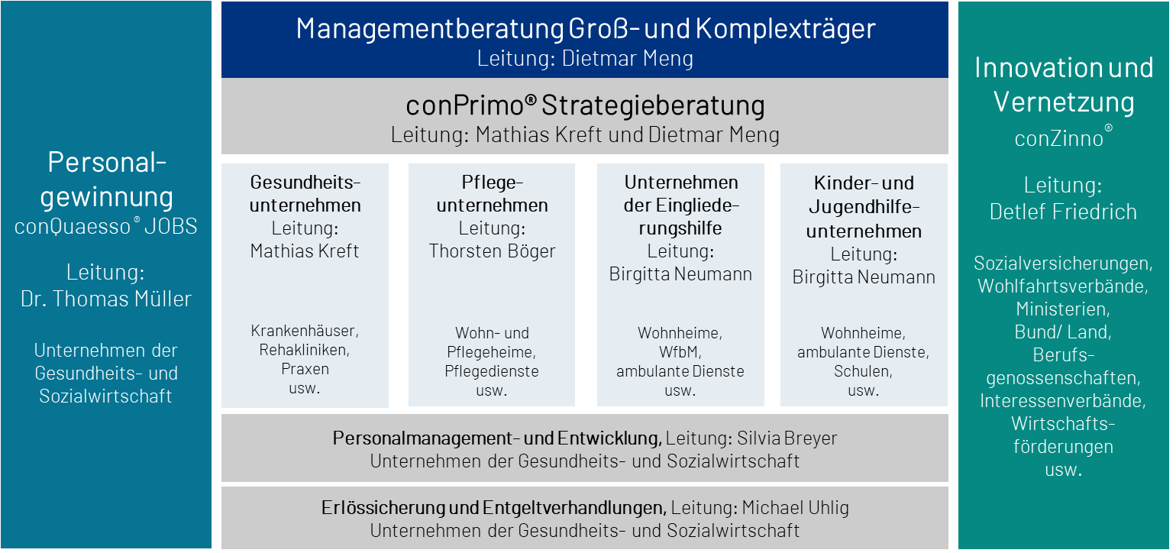
Geschäfts- und Marktfelder der contec
Notes:
Verbindung von hoher Fachkompetenz und Beratungs Knowhow

Slide 4
Inhalt
1. Darlegung der Ausgangslage
2.Notwendige Maßnahmen innerhalb der Übergangsphase
  Strategie und Planung
  Auseinandersetzung mit Haltung und Kultur
  Klärung des Leistungsangebotes und der Prozesse
  Anpassung der Organisationsstruktur, der Personalentwicklung
  Rahmenbedingungen eines Changeprozesses
  3. Die digitale Fachveranstaltung

Slide 5
Ein Raunen geht durchs Land…..
Warten wir erstmal ab
Das Fachkonzept ist schnell geschrieben
Wir wollen was tun, aber was?
Was soll die Hektik?
Wir bieten Schulungen an
„Es ist die nächste Sau, die durchs Dorf gejagt wird“
Dafür haben wir keine Zeit
Wir klären derzeit unser Angebot
Was muss man überhaupt machen?
……

Slide 6
Nutzen Sie die Zeit
Viele Leistungserbringer der Eingliederungshilfe gehen scheuen die umfassende Auseinandersetzung mit dem BTHG , da die konkrete Umsetzung der Rahmenverträge von den Leistungsträgern noch nicht definiert wurde.
Wir warnen davor und empfehlen deutlich, die Übergangsphase zu nutzen, um gemeinsam mit den Mitarbeitenden das zukünftige Leistungspaket und die dafür notwendige Organisation für eine personenzentrierte Leistung zu diskutieren und zu definieren.
Notes:
Wir haben verschiedene Rahmenverträge bewertet. Nur über klare Leistungspakete ist auf Dauer das Leistungsangebot gesichert.
Nicht in der Schublade

Slide 7
Die Übergangsphase bis zum 31.12.2022 sollte unbedingt dazu genutzt werden,
die Organisation auf die Veränderung der Eingliederungshilfe fachlich und organisatorisch vorzubereiten.
Auch oder obwohl viele Parameter der zukünftigen Rahmenbedingungen seitens der Träger der Eingliederungshilfe noch nicht konkretisiert wurden.
Notes:
Keine Reduzierung auf ausschließlich verwaltungstechnische oder monetäre Fragestellungen

Slide 8
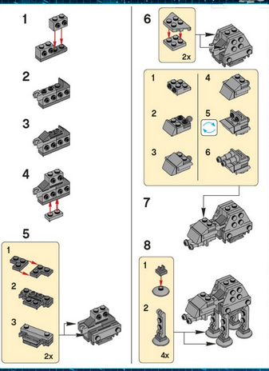
Leider
Es gibt keine fertige Anleitung für Leistungserbringer.
Die Anpassung erfordert Zeit, personelle Ressourcen und
einen Plan.

Slide 9
Die Ausgangslage
Leistungsträger
Leistungs-erbringer
Rahmenvertrag gem. SGB IX
Leistungsvereinbarung
Vergütungsvereinbarung

Slide 10
Das betrifft alle…..
§ 125 SGB IX Inhalt der schriftlichen Vereinbarung
(1) In der schriftlichen Vereinbarung zwischen dem Träger der Eingliederungshilfe und dem Leistungserbringer sind zu regeln:
1. Inhalt, Umfang und Qualität einschließlich der Wirksamkeit der Leistungen der Eingliederungshilfe
(Leistungsvereinbarung) und
2. die Vergütung der Leistungen der Eingliederungshilfe (Vergütungsvereinbarung).
(2) In die Leistungsvereinbarung sind als wesentliche Leistungsmerkmale mindestens aufzunehmen:
1. der zu betreuende Personenkreis,
2. die erforderliche sächliche Ausstattung,
3. Art, Umfang, Ziel und Qualität der Leistungen der Eingliederungshilfe,
4. die Festlegung der personellen Ausstattung,
5. die Qualifikation des Personals sowie
6. soweit erforderlich, die betriebsnotwendigen Anlagen des Leistungserbringers.
Soweit die Erbringung von Leistungen nach § 116 Absatz 2 zu vereinbaren ist, sind darüber hinaus die für die Leistungserbringung erforderlichen Strukturen zu berücksichtigen

Slide 11
Was bedeutet das für die Organisation?
Kultur
Strukturen
Personal
Prozesse
Konzept
Strategie
Das BTHG hat Auswirkungen auf die gesamte Organisation

Slide 12
Schaffen Sie einen Plan
Aktionismus führt oft zu Chaos ………und demotiviert
?

Slide 13
Orientierung schaffen durch systematisches Vorgehen
Positionierung
Identitätsfestlegung
Unternehmensziele
Strateg. Maßnahmenpakete
4. Zukunftsbild zeichnen
6. Strategisch controllen
7. Implemen-tieren
1. Analysieren
2. Zukunft erfinden
3. Entscheiden
5. Organisation umbauen
Organisationsumbau
Führungsstrukturen
Aufbauorganisation
Ablauforganisation
Veränderungs-management
Entscheidung
Plausibilitätscheck
Betriebswirtschaftliche Bewertung
Risikoeinschätzung
Strategische Optionen
Mögliche Identitätsentwürfe
Dazu passende Buisinessmodelle
Wichtige operative Konsequenzen
Controlling
strateg,. Controlling
Maßnahmen-controlling
Analyse
Markt/Wettbewerb
Kernkompetenzen
Strateg. Herausforderungen

Slide 14
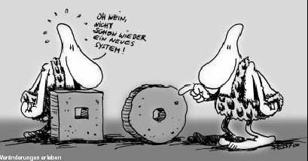
Neue Systeme verlangen Veränderungen in der Haltung!
© www.organisationswandel.ch
© contec GmbH 2019

Slide 15
Fürsorge oder Teilhabe, welche Kultur vertritt die Organisation – welche Kultur besteht im Alltag?
Die Einführung gelingt langfristig nur….wenn sich die Mitarbeitenden und die Organisation mit dem Ziel der Teilhabe und Partizipation auseinandersetzen und dafür eine gemeinsame Haltung entwickeln.

Slide 16
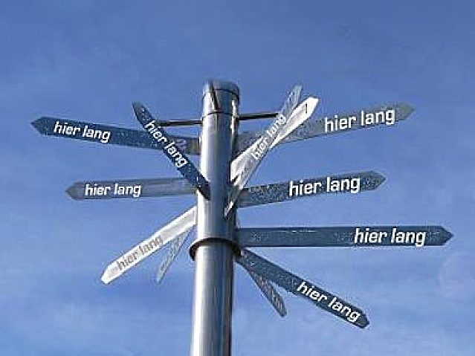
Kleine Provokation:
Mit einer ICF-Schulung alleine ist es nicht getan

Slide 17
Leitfragen
Was bedeutet für uns Teilhabe?
Wie definieren wir Partizipation?
Woran machen Sie das im Alltag fest?
        Im internen Umgang
        Im Umgang mit Menschen mit Behinderung
        Im Umgang mit den Leistungserbringern?
        Woran erkennt man das?

Slide 18

Ohne Strategie verlieren Sie die Orientierung
Eine Strategie ist ein längerfristig ausgerichtetes planvolles Anstreben einer vorteilhaften Lage oder eines Ziels.
Sie ist der „große Plan über allem“ oder das „grundsätzliche Muster der Handlungen“

Slide 19

Strategie und Erarbeitung der zukünftigen Unternehmensziele
Welche Veränderungen bringt das BTHG mit sich? Wo stehen Sie im Hinblick auf das BTHG aktuell?
Welche Potenziale für bestehende Angebote gibt es und welche Veränderungen und Erweiterungen sind hier sinnvoll und notwendig?
Welche Anpassungen und (strategischen) Entscheidungen müssen für eine zukunftsorientierte Aufstellung der Ablauf- und Aufbauorganisation sowie des Leistungsspektrums gefällt werden?
Sollten Spezialisierungen / Erweiterungen der Angebote angestrebt werden?
Notes:
Strategie und Erarbeitung der zukünftigen Unternehmensziele

Slide 20
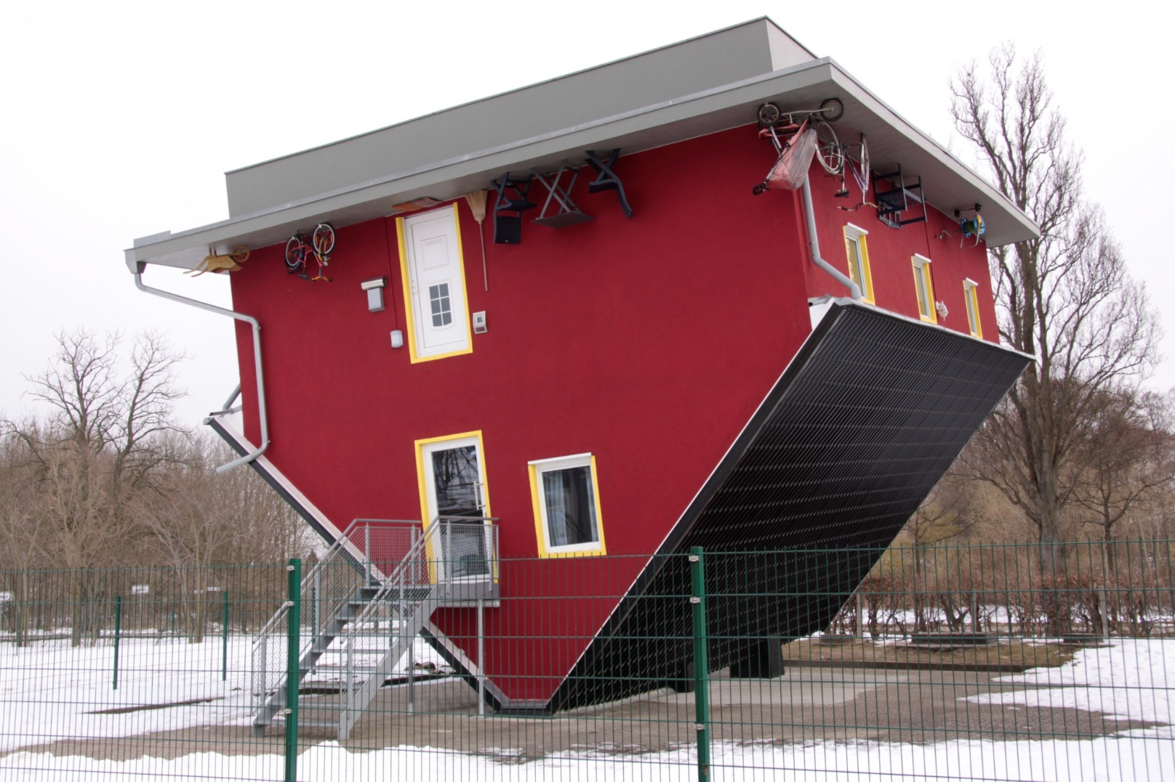
Bleiben Sie realistisch bezüglich Ihrer Leistungsfähigkeit

Slide 21
Klären Sie ihr Leistungsversprechen
Welche Leistungen werden aktuell in einem einzelnen Angebot überhaupt erbracht?
Auf welcher Basis?
  Bestehende Leistungsvereinbarung
  Bestehende Konzeption
  Bestehende Teilhabeplanungen
  Bedarfslage der Bewohnerinnen und Bewohner
  Kompetenzen der Mitarbeiterinnen und Mitarbeiter
  Tätigkeiten der Mitarbeiterinnen und Mitarbeiter
  Ziel des Trägers

Slide 22

Zukünftige Organisation
Werden die aktuellen Bedarfe durch die Tätigkeiten des Personals gedeckt?
Was bleibt aktuell offen?
Was soll für die Zukunft angeboten werden?
Welche Zielgruppe soll angesprochen werden?
Was braucht die Zielgruppe?
Welche Organisationsform ist notwendig?

Slide 23
Kritische Thesen: Trifft das im eigenen Angebot zu?
Individuelle Ziele werden im Alltag nur bedingt berücksichtigt
Es besteht ein nur bedingter Zusammenhang zwischen den individuellen Bedarfen der Bewohner und dem Schichtsystem (institutionszentriert)
Es werden zum Teil Übernahmeleistungen von hochqualifiziertem Personal erbracht
Ineffektive Abläufe belasten das Team
Fachfremde Leistungen werden trotz interdisziplinärem Team nicht differenziert erfüllt
Ist-Angebote und Ursprungskonzept stimmen nicht mehr überein

Slide 24
Definition der Prozesse
Welche Prozesse sind für die Erfüllung des Auftrags notwendig:
Anfor-
derungen, z.B. durch Kunden, Gesetze
Führungsprozesse
Zufrieden-heit, Qualität, Wirksam-keit
Kernprozesse
Unterstützende Prozesse

Slide 25
Welche Strukturen sind notwendig?
Top-
Management
Wo nutzen Sie bereichsübergreifende Kompetenzen?
Kunde
Geschäftsbereiche
Wo bereichern agile Strukturen?

Slide 26
Hierarchie und Komplexität
Die Pyramidenstruktur kann in einer Umgebung mit niedriger Komplexität gut funktionieren.
Niedrige Komplexität
Je höher die Komplexität ist, desto weniger funktionsfähig ist die Pyramidenstruktur. Die wenigen Führungskräfte haben nicht mehr die Kapazität, diese Komplexität zu erfassen und damit umzugehen – egal wie klug sie sind.
.
Hohe Komplexität
Nach Laloux 2016

Slide 27




Welches Personal wird benötigt?
Qualifikations- und Kompetenzbedarf des Unternehmens
Qualifikations- und Kompetenzbestand der Mitarbeiterschaft
Soll- Ist- Abgleich
Entwicklungs- & Rekrutierungsbedarf

Slide 28
Erfolgsvoraussetzung für Veränderungsprojekte
Zusammenspiel von Führungskräften und Mitarbeitern
Unterstützender Methoden-Mix, der die Veränderungsvorhaben fördert

Slide 29
Die unbedingte Beachtung der Ebenen bei Veränderungsprozessen
rational-
logischer
Teil
rationale
Mobilisierung
Strategie
Struktur
Produkte
Prozesse
Führung und
Zusammenarbeit
Unternehmenskultur
sozial-
menschlicher
Teil
emotionale
Mobilisierung

Slide 30
Die Auswahl des Personenkreises
Sind alle wichtigen Geschäftseinheiten und Funktionsbereiche eingebunden?
Ist das Gesamtsystem angemessen durch die eingebundenen Personen repräsentiert?
Ist das „verteilte“ Wissen durch die wichtigsten Vertreter des know-hows im Unternehmen repräsentiert?
Sind die Personen, die über formelle und informelle Macht verfügen, angemessen eingebunden?
Inwieweit können, sollen und wollen die direkt betroffenen Mitarbeitenden in den Prozess der Strategieentwicklung einbezogen werden?

Slide 31
… und mögliche Veränderungskonzepte
Top-Management
Mittleres Management
Mitarbeitende
Top-down Bottom-up Both directions Multiple Nucleus
Welches Passt?

Slide 32




Berg und Talfahrt
Die Phasen der Veränderung
Integration/
Selbstvertrauen
Verneinung/
Schock
Widerstand/
Ablehnung
Leistungsfähigkeit
Krise/Trauer
emotionale
Akzeptanz
Erkundung/
Lernen
Zeit
© contec GmbH 2018

Slide 33
Die 5 häufigsten Ursachen
… für das Scheitern von Veränderungsprozesse?
Schlechte Kommunikation (fast 80%)
Unklare Verantwortlichkeiten (55%)
Schlechtes Projektmanagement (52%)
Frustration aus vergangenen Veränderungsprozessen (47%)
Mangelnde Unterstützung aus Vorstand (44%)
© contec GmbH 2018
© contec GmbH 2018

Slide 34

Und noch einmal: Planen und nicht einfach loslegen
https://www.flickr.com/photos/hikingartist

Slide 35
Worum geht es in der digitalen Fachveranstaltung?
Wir betrachten diese Themen zur Anpassung der Organisation an die Vorgaben des BTHGs

Slide 36
Die digitale Fachveranstaltung
Wir betrachten entscheidende Schritte in dem anstehenden Changeprozess
Wir definieren die Bedeutung von Führung in derartigen Prozessen
Wir diskutieren Situationen vor Ort
    Seien Sie herzlich eingeladen!

